Slide 1
Der Preis der Nachfolge
Predigt in der FEG Klagenfurt
Sonntag, 24. November 2019
Kurt Igler

Slide 2
Der Preis der Nachfolge (Luk 9,57-62)
57 Und als sie auf dem Wege waren, sprach einer zu ihm: Ich will dir folgen, wohin du gehst. 58 Und Jesus sprach zu ihm: Die Füchse haben Gruben und die Vögel unter dem Himmel haben Nester; aber der Menschensohn hat nichts, wo er sein Haupt hinlege. 59 Und er sprach zu einem andern: Folge mir nach! Der sprach aber: Herr, erlaube mir, dass ich zuvor hingehe und meinen Vater begrabe. 60 Er aber sprach zu ihm: Lass die Toten ihre Toten begraben; du aber geh hin und verkündige das Reich Gottes! 61 Und ein andrer sprach: Herr, ich will dir nachfolgen; aber erlaube mir zuvor, dass ich Abschied nehme von denen, die in meinem Hause sind. 62 Jesus aber sprach zu ihm: Wer die Hand an den Pflug legt und sieht zurück, der ist nicht geschickt für das Reich Gottes.

Slide 3
Der Preis der Nachfolge (Luk 9,57-62)
Wir haben keine bleibende Stadt (Hebr. 13,14)
Wir haben eine überirdische/himmlische Berufung (Phil. 3,13-14)
Wir gehen niemals zurück
Notes:
Kontext: Jesus wandte sein Angesicht, stracks nach Jerusalem zu wandern (9,51) – Entschlossenheit, seine Mission zu erfüllen
Er verlangt auch Entschlossenheit von seinen Jüngern! Auch wir haben eine Berufung und einen Auftrag zu erfüllen!
Und natürlich: Christen in vielen Gegenden der Welt müssen heute einen unglaublich hohen Preis bezahlen. Werden wir noch hören bzw. beten dafür.

Slide 4
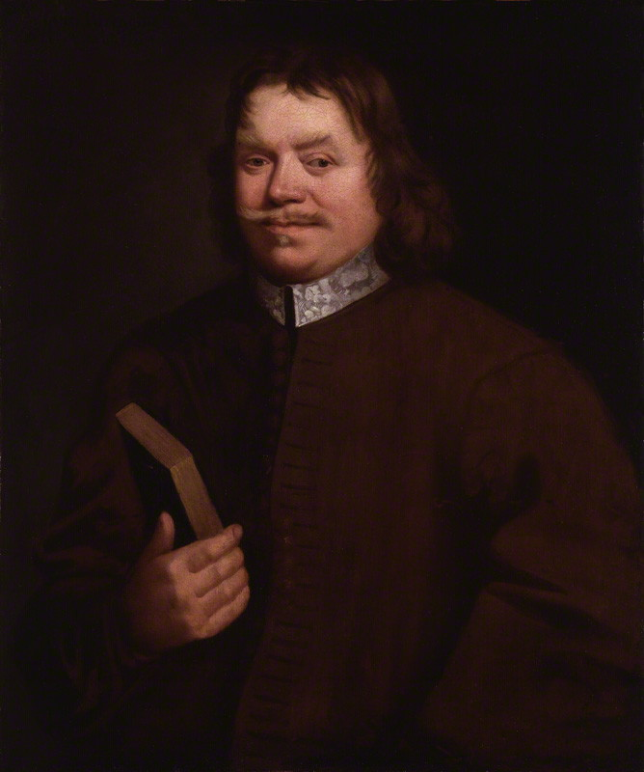

Notes:
Kesselflicker; im Gefängnis, weil er ein Dissenter war; dort „Pilgrim‘s Progress“ geschrieben; nach der Bibel wohl das meistgelesene Buch aller Zeiten. Eine Allegorie, wie Christian aufbricht aus der Stadt der Zerstörung und sich aufmacht nach der Himmlischen Stadt Zion. Auf dem Weg begegnen ihm alle möglichen Personen, die Anfechtungen, Stärkungen usw. versinnbildlichen.

Slide 5
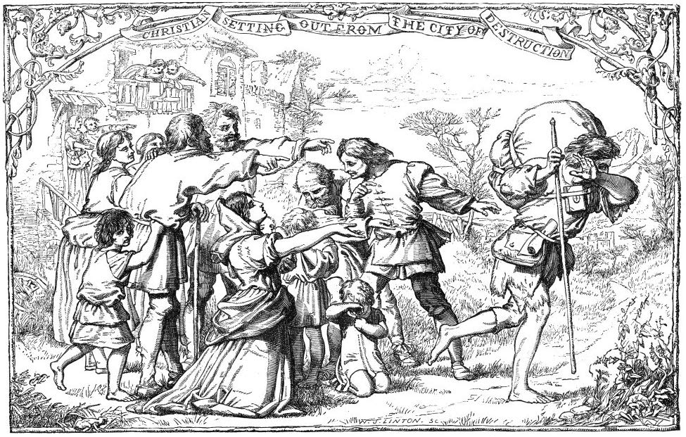
Notes:
Christian in Bunyan‘s Pilgrim‘s Progress: Läuft weg, Frau und Kinder rufen ihm nach, er hält sich die Ohren zu und ruft: „Leben, Leben, ewiges Leben!“, und sieht nicht zurück.

